Slide 1


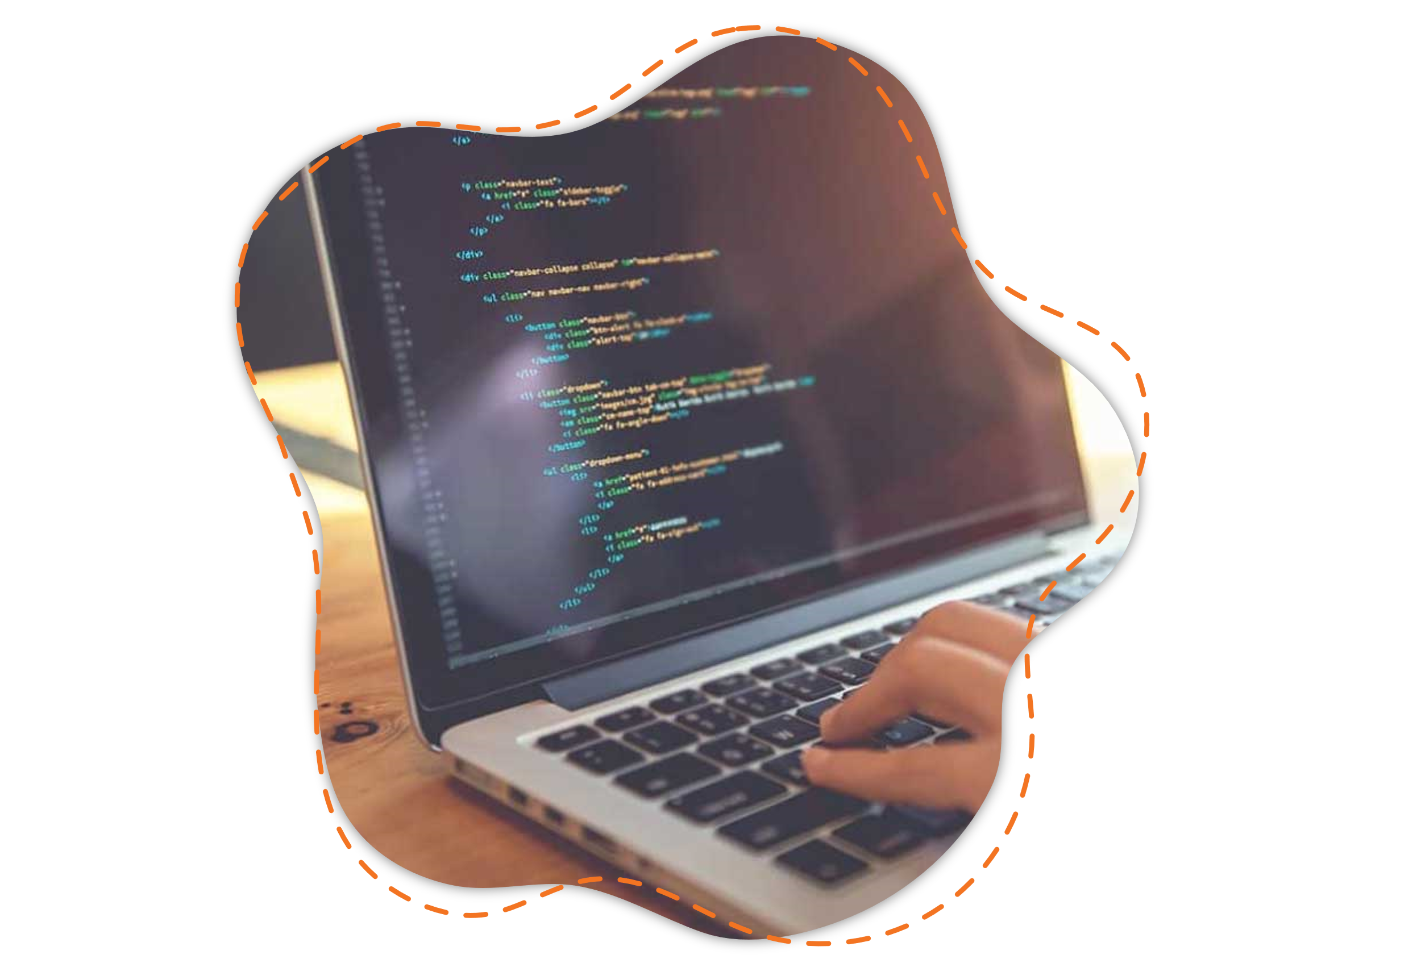
Lesson 4: CSS display & layout

Slide 2
0
Nội dung
Layout là gì?
Inline & Block.
Flex.
Grid.
So sánh flex và grid.

Slide 3
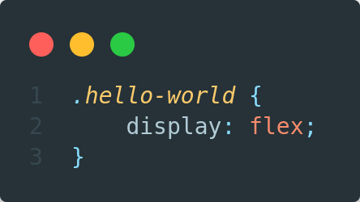
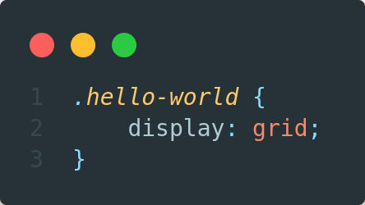
1. Layout là gì?
0
- Sắp xếp các khối nội dung trên trang web sao cho phù hợp.
- Trang web cần có bố cục dễ nhìn, dễ hiểu, dễ thao tác.
- Đẹp hay xấu là tùy thẩm mỹ của từng người (Just for fun).
- Thuộc tính: display

Slide 4
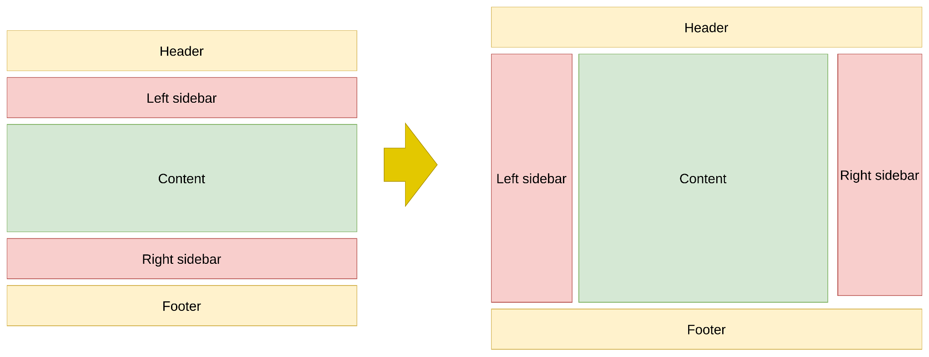
1. Layout là gì?
0

Slide 5
2. Inline & Block
0
- Các giá trị:
inline:
block:
inline-block:

Slide 6
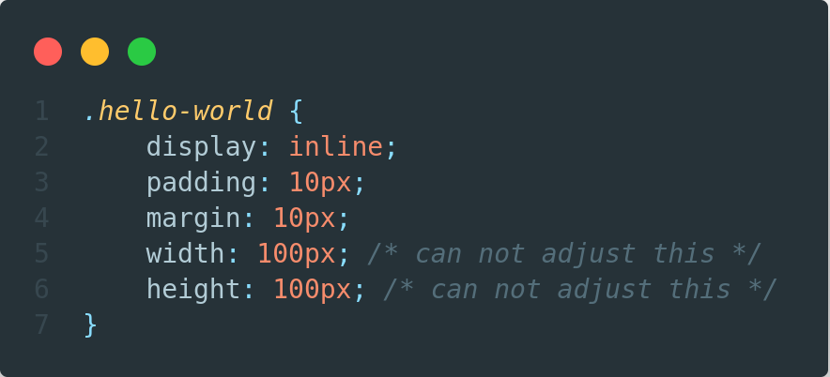
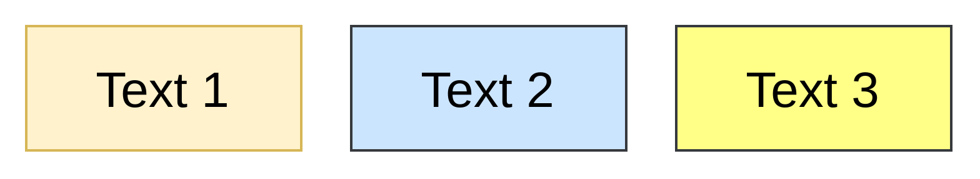
2. Inline & Block
0
- display: inline
- Nội dung to thế nào thì khối to như thế.
- Các phần tử inline tiếp theo sẽ cùng dòng.
- Không chỉnh được width, height.

Slide 7
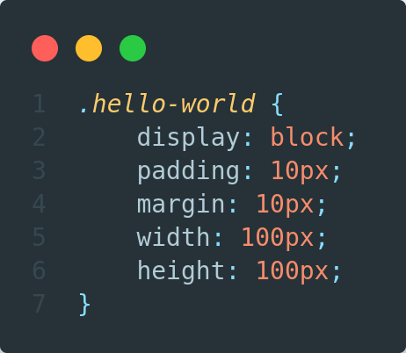
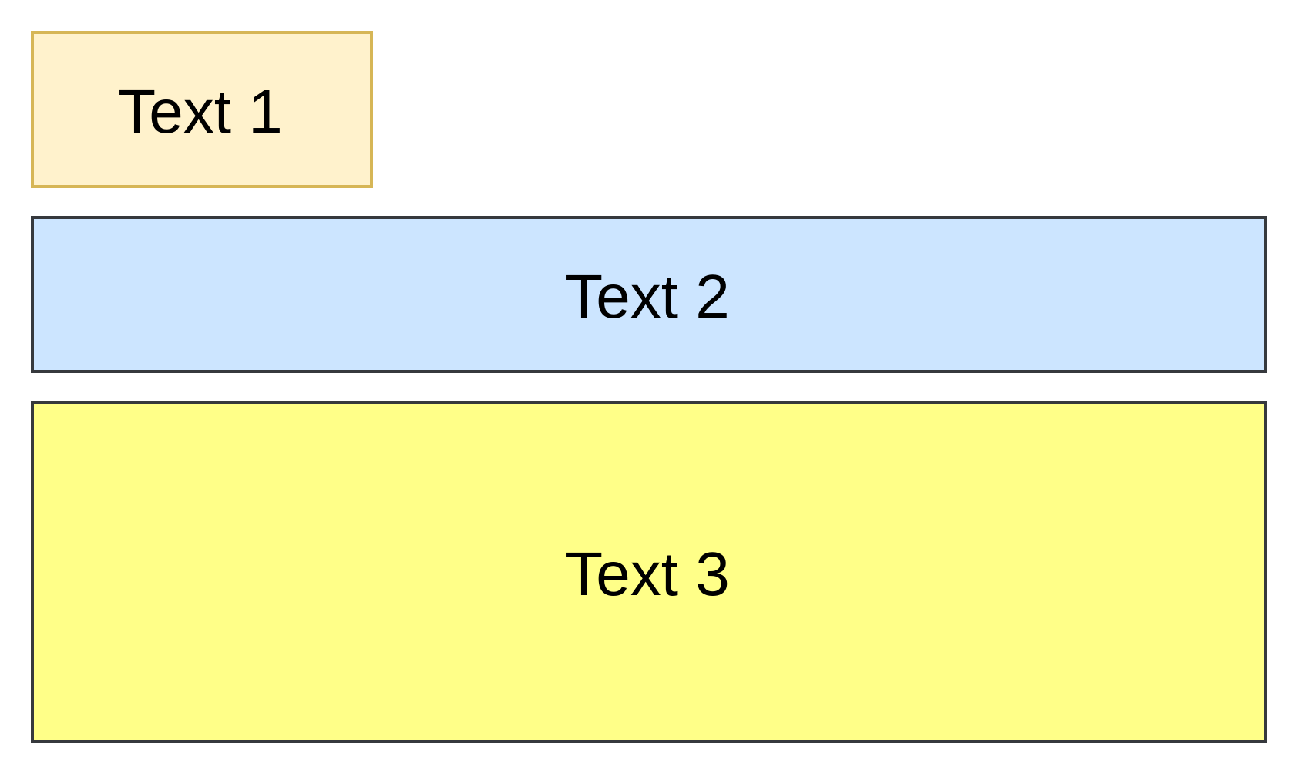
2. Inline & Block
0
- display: block
- Mỗi phần tử block sẽ nằm trên 1 dòng với bất kỳ giá trị width.
- Chỉnh được width, height.

Slide 8
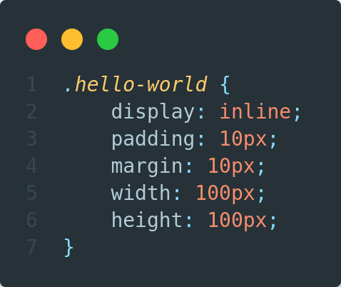
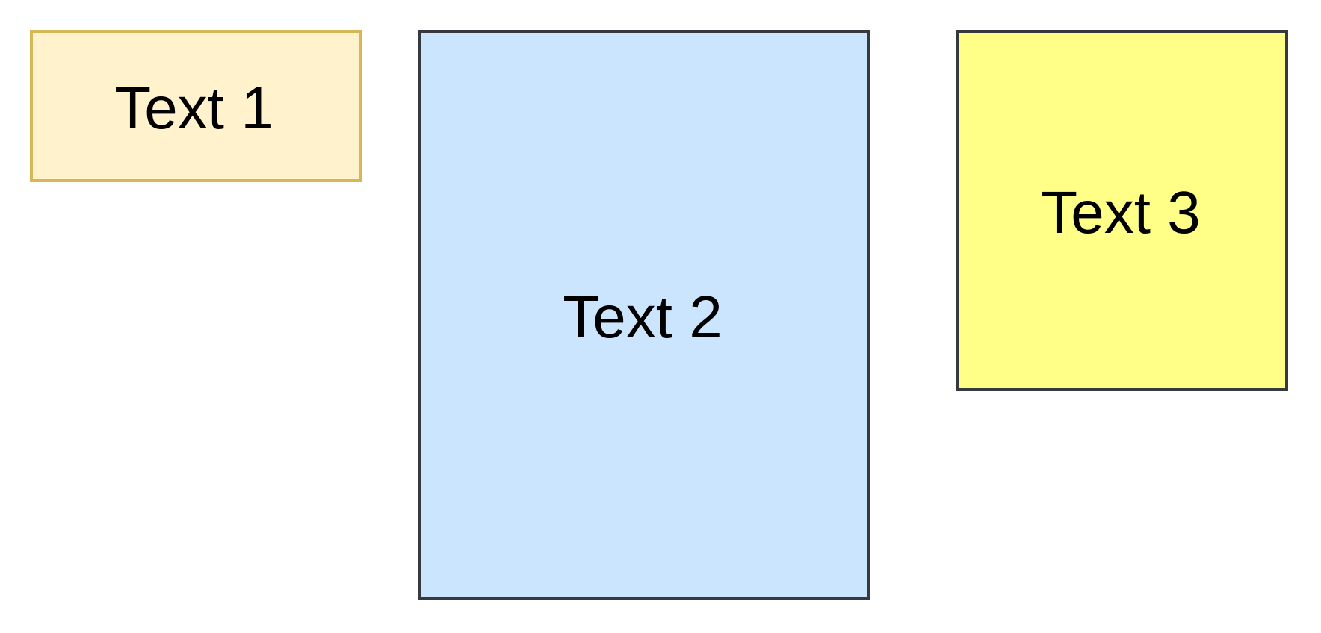
2. Inline & Block
0
- display: inline-block
- Chỉnh được width, height.

Slide 9
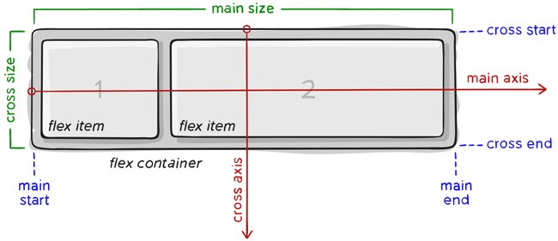
3. Flex
0
- Trong CSS, thuật ngữ "flex" thường liên quan đến mô hình linh hoạt (flexbox). Flexbox là một module của CSS được thiết kế để sắp xếp các phần tử trong một container linh hoạt và dễ dàng điều chỉnh kích thước của chúng, kể cả khi kích thước của container thay đổi. Nó giúp tạo ra giao diện linh hoạt và dễ quản lý.
- Thuộc tính display: flex; được sử dụng để áp dụng mô hình flexbox cho một container. Sau khi áp dụng, các phần tử con bên trong container trở thành các item linh hoạt và có thể được sắp xếp dọc theo một hoặc hai chiều.

Slide 10
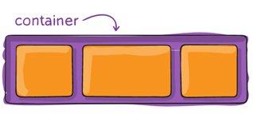
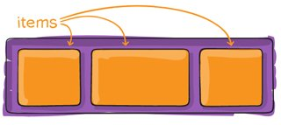
3. Flex
0
- container: là thành phần lớn bao quanh các phần tử bên trong, các item bên trong sẽ hiển thị dựa trên thiết lập của container này.
- item: là phần tử con của container, bạn có thể thiết lập nó sẽ sử dụng bao nhiêu cột trong một container, hoặc thiết lập thứ tự hiển thị của nó.

Slide 11
3. Flex
0
- main axis: đây là trục chính để điều khiển hướng mà các item sẽ hiển thị. Lưu ý, main axis không phải lúc nào cũng nằm ngang như sơ đồ trên, bạn có thể sử dụng thuộc tính flex-direction để thay đổi hướng của trục và lúc đó các item sẽ hiển thị theo nó.
- main-start | main-end: khi thiết lập flexbox, các item nằm trong container hiển thị từ điểm bắt đầu gọi là main-start tới điểm kết thúc gọi là main-end.
- main size: kích thước (chiều rộng hoặc chiều cao) của các item, tùy thuộc vào hướng của main axis.
- cross axis: cross axis luôn là trục vuông góc của main axis. Hướng của nó phụ thuộc vào hướng của main axis.
- cross-start | cross-end: có ý nghĩa tương tự nhưng luôn vuông góc với main start, main end.
- cross size: kích thước (chiều rộng hoặc chiều cao) của các item dựa trên trục cross axis, tùy thuộc vào hướng của main axis.

Slide 12
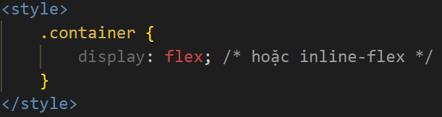
3. Flex
0
- Để sử dụng flex trong css thì đơn giản là chúng ta chỉ cần khai báo thuộc tính display: flex
VD: .container { display: flex; /* hoặc inline-flex */ }

Slide 13
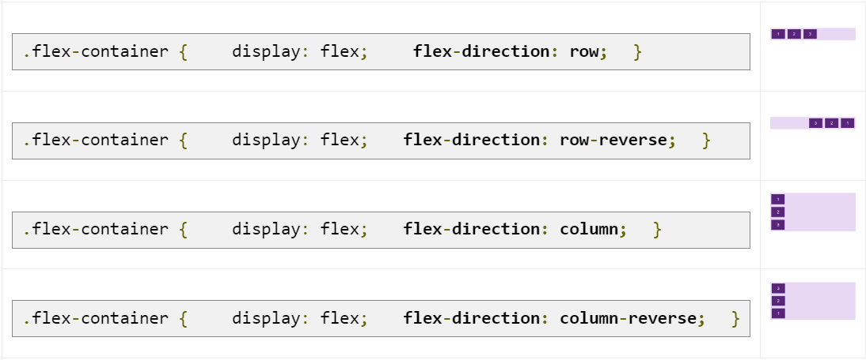
3. Flex
0
- Thuộc tính flex-direction xác định hướng của main-axis để container sắp xếp các item.
- Các tham số:
row: mặc định, flex item được sắp xếp theo chiều ngang, từ trái qua phải (main axis nằm ngang).
row-reverse: flex item được sắp xếp theo chiều ngang, từ phải qua trái (main axis nằm ngang).
column: flex item được sắp xếp theo chiều dọc, từ trên xuống dưới (main axis đứng dọc).
column-reverse: flex item được sắp xếp theo chiều dọc, từ dưới lên trên (main axis đứng dọc).

Slide 14
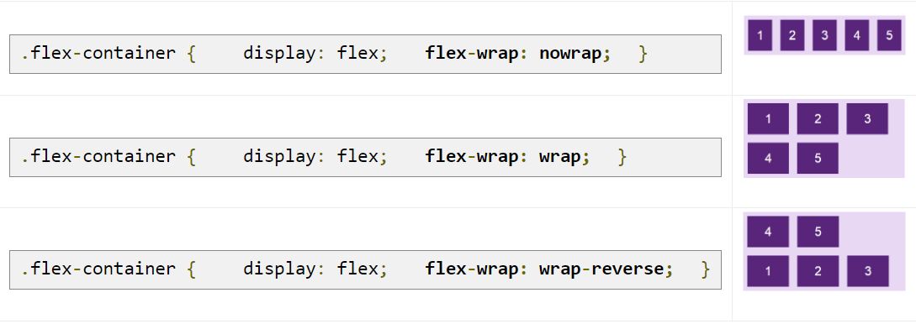
3. Flex
0
- Theo mặc định, item sẽ tự động thay đổi kích thước phần tử để nó luôn hiển thị trên cùng một dòng dù bạn có resize trình duyệt theo kích thước nào, điều này dễ làm cho nội dung bên trong (nếu có) bị giãn hay ép nhỏ lại, có thể gây xấu giao diện.
- Thuộc tính flex-wrap cho phép item tự động xuống dòng khi kích thước container thay đổi.
- Các tham số:
nowrap: mặc định, tất cả các item sẽ nằm trên một dòng.
wrap: khi kích thước container thay đổi và tổng chiều rộng các item cộng lại lớn hơn chiều rộng của container thì item sẽ tự động xuống dòng.
wrap-reverse: tương tự như wrap, nhưng thay vì xuống dòng thì item sẽ tự động nhảy lên trên.

Slide 15
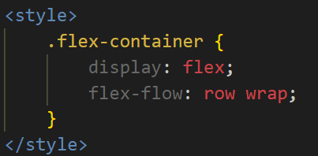
3. Flex
0
- Thuộc tính flex-flow sử dụng để gộp chung hai thuộc tính flex-direction và flex-wrap.
VD: flex-flow: <'flex-direction'> || <'flex-wrap'>

Slide 16
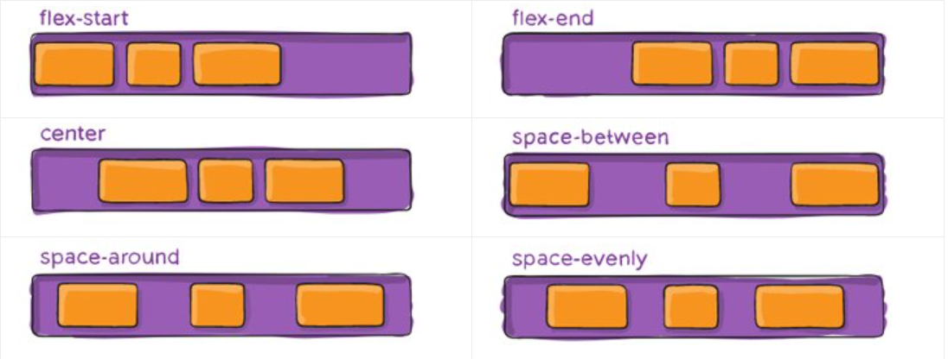
3. Flex
0
- Theo mặc định, các item bên trong sẽ bắt đầu từ main start đến main end, tuy nhiên, đôi khi container vẫn còn khoảng trống. Vì vậy, bạn có thể sử dụng thuộc tính justify-content để điều chỉnh vị trí bắt đầu và căn chỉnh các item bên trong container theo dọc theo trục main axis, chiều ngang hoặc chiều dọc tùy thuộc vào flex-direction.
- Các tham số:
flex-start: giá trị mặc định, item sẽ bắt đầu từ lề chính main-start của container.
flex-end: item sẽ bắt đầu từ lề chính main-end của container (khác với row-reverse là đổi hướng hiển thị).
center: item sẽ nằm giữa container.
space-between: các item sẽ có khoảng cách giữa các phần tử bằng nhau do container sẽ tự động căn khoảng cách, item đầu tiên sát lề chứa điểm main-start, item cuối cùng sát lề chứa điểm main-end.
space-around: tương tự space-between, nhưng khác ở chỗ là mỗi item có khoảng cách 2 bên cạnh và những khoảng cách này bằng nhau.
space-evenly: các item được phân phối sao cho khoảng cách giữa hai item bất kỳ, giữa item và các lề là bằng nhau.

Slide 17
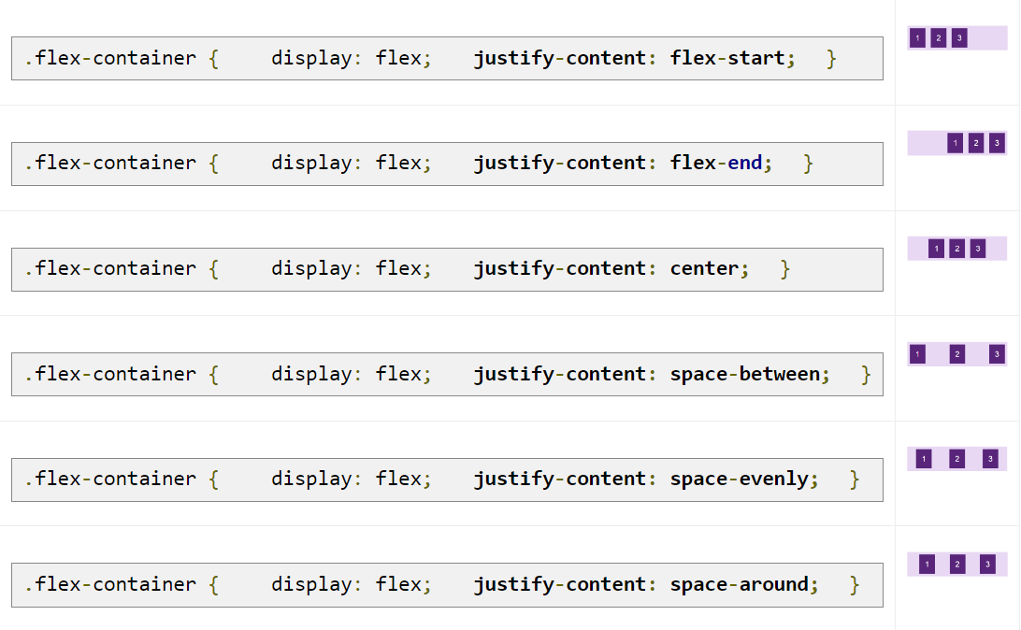
3. Flex
0

Slide 18
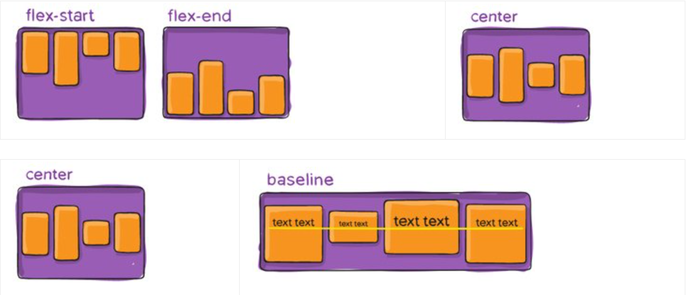
3. Flex
0
- Thuộc tính align-items sử dụng để điều chỉnh vị trí bắt đầu và căn chỉnh các item bên trong container theo dọc theo trục cross axis, chiều ngang hoặc chiều dọc tùy thuộc vào flex-direction.
- Các tham số:
stretch: giá trị mặc định, các phần tử sẽ được kéo dài để lấp đầy container chứa nó, nhưng sẽ ưu tiên giá trị height/width nếu có, khi đó item sẽ không cao full mà chỉ lấy giá trị height/width mà bạn set.
flex-start: item sẽ bắt đầu từ lề cross-start của container.
flex-end: item sẽ bắt đầu từ lề cross-end của container. Trường hợp mặc định với cross axis đứng dọc, flex-direction: row thì các item sẽ dồn xuống dưới.
center: item sẽ căn giữa theo chiều của cross axis.
baseline: item được căn chỉnh theo đường cơ sở của chúng. ( Đường cơ sở là đường mà tất cả các chữ cái sẽ “ngồi lên”. Có thể sử dụng kích thước font chữ khác nhau để thấy rằng các mục được căn chỉnh theo đường cơ sở baseline)

Slide 19
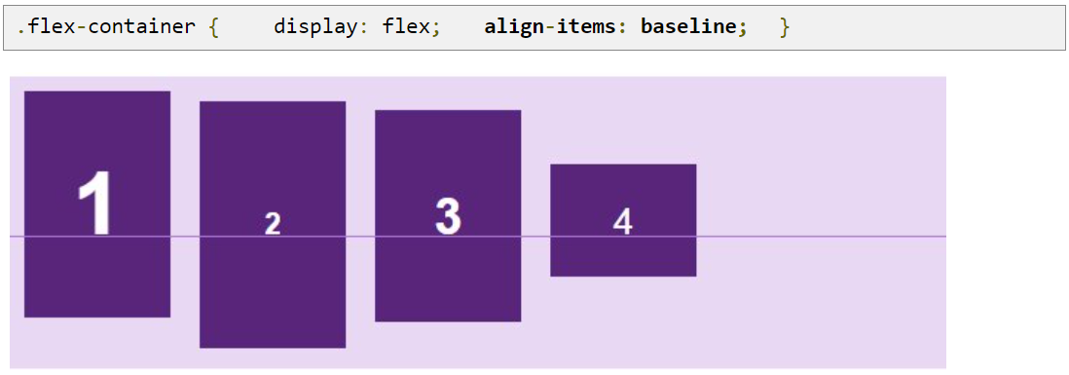
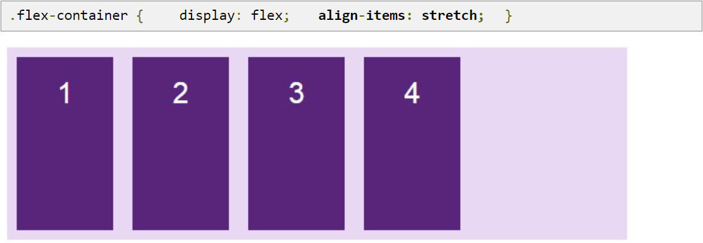
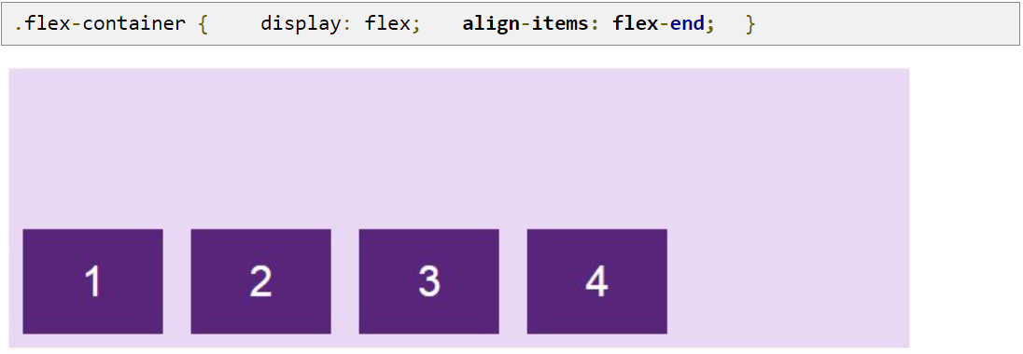
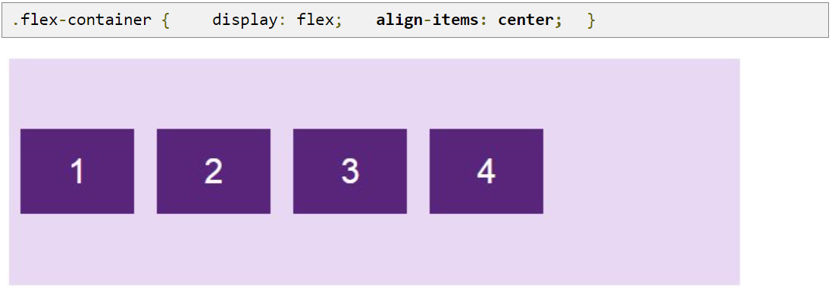
3. Flex
0

Slide 20
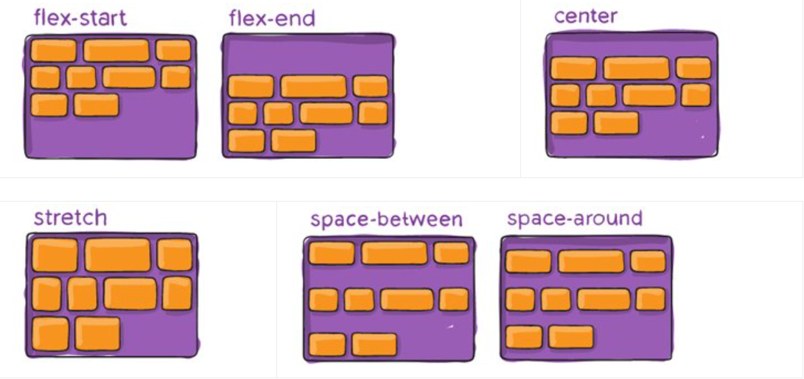
3. Flex
0
- Thuộc tính align-content sử dụng để căn chỉnh khoảng cách các item bên trong container theo dọc theo trục cross axis, chiều ngang hoặc chiều dọc tùy thuộc vào flex-direction.
- Các tham số:
flex-start: item sẽ bắt đầu từ lề chứa cross-start của container.
flex-end: item sẽ bắt đầu từ lề chứa cross-end của container.
center: item sẽ nằm giữa container căn theo cross-axis.
space-between: các item sẽ có khoảng cách giữa các phần tử bằng nhau do container tự động căn khoảng cách, item đầu tiên sát lề chứa cross-start, item cuối cùng sát lề chứa cross-end.
space-around: tương tự space-between, nhưng khác ở chỗ là mỗi item có khoảng cách 2 bên cạnh và những khoảng cách này bằng nhau.
stretch: giá trị mặc định, các phần tử sẽ được kéo dài, căn chỉnh sao cho lấp đầy container chứa nó (vẫn ưu tiên giá trị height/width nếu có).

Slide 21
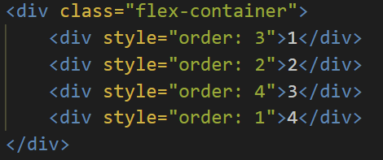
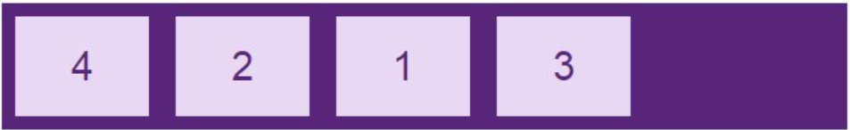
3. Flex
0
- Theo mặc định, các item sẽ hiển thị theo thứ tự xuất hiện trong HTML, nhưng với thuộc tính order, bạn có thể sắp xếp lại vị trí sắp xếp của các item.
- Giá trị mặc định của thuộc tính order là 0.
- Sử dụng đối với các item.

Slide 22
3. Flex
0
- Thuộc tính align-self có tác dụng tương tự như align-items của phần container nhưng sử dụng riêng cho từng item, bạn có thể dùng nó để đặt lại vị trí cho một số item mà align-items đã quy định.
- Các tham số: Align-self cũng có các giá trị giống như align-items đó là: flex-start, flex-end, center, stretch và baseline.

Slide 23
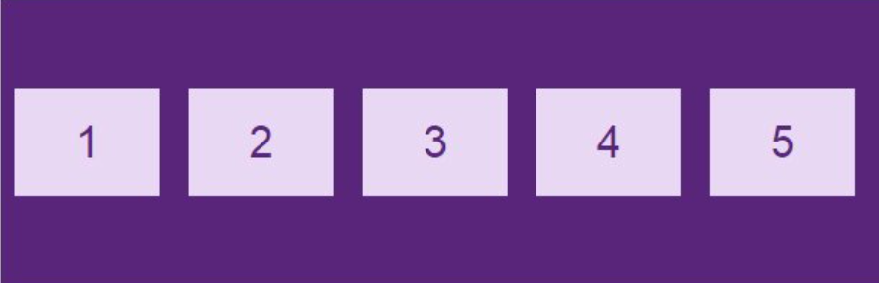
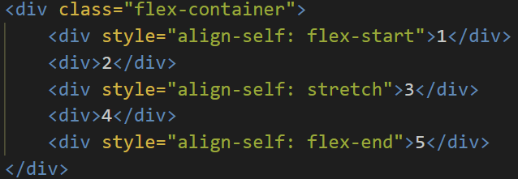
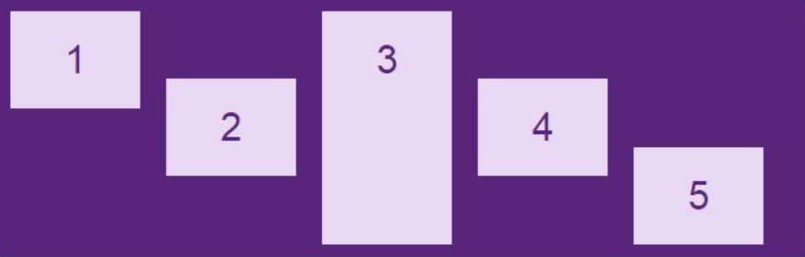
3. Flex
0
- VD: Có 5 item đã được căn ra giữa nhờ align-items:center như sau:
- Sử dụng align-self để căn chỉnh lại vị trí.
- Vị trí mới như sau:
item1 nằm ở trên cùng
item3 kéo giãn dài ra
item5 nằm dưới cùng

Slide 24
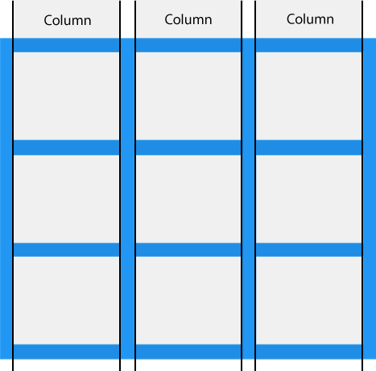
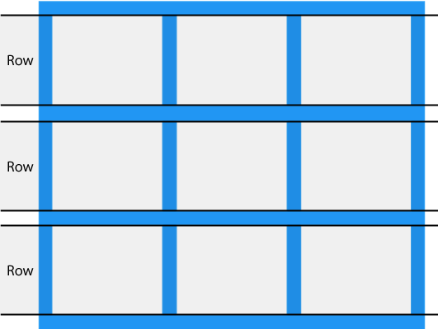
4. Grid
0
- Trong CSS, "grid" thường liên quan đến mô hình lưới (grid layout). Grid layout là một module của CSS được thiết kế để tạo ra cấu trúc bố cục linh hoạt bằng cách sử dụng các dòng và cột. Nó cho phép bạn xây dựng giao diện web với cấu trúc phức tạp một cách dễ dàng và linh hoạt.
- Để sử dụng grid layout, bạn cần áp dụng thuộc tính display: grid; cho container chứa các phần tử bạn muốn sắp xếp. Sau đó, bạn có thể định nghĩa các cột và dòng của lưới sử dụng các thuộc tính như grid-template-columns và grid-template-rows. Bạn cũng có thể đặt các phần tử vào các ô cụ thể trong lưới bằng cách sử dụng các thuộc tính như grid-column và grid-row.

Slide 25
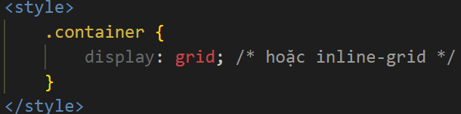
4. Grid
0
- Để sử dụng grid trong css thì đơn giản là chúng ta chỉ cần khai báo thuộc tính display: grid
VD: .container { display: grid; /* hoặc inline-grid */ }

Slide 26
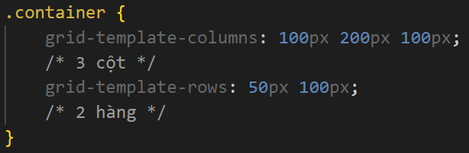
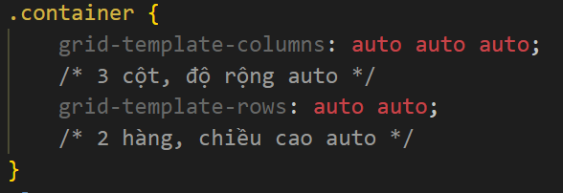
4. Grid
0
- Thuộc tính grid-template-columns và grid-template-rows: Định nghĩa kích thước và cấu trúc của các cột và dòng trong lưới.

Slide 27
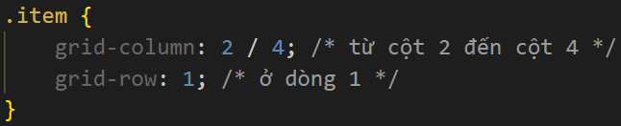
4. Grid
0
- Thuộc tính grid-column và grid-row: Xác định vị trí của một item trong lưới.

Slide 28
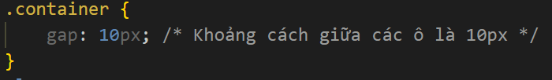
4. Grid
0
- Thuộc tính grid-gap hoặc gap: Xác định khoảng cách giữa các ô trong lưới.

Slide 29
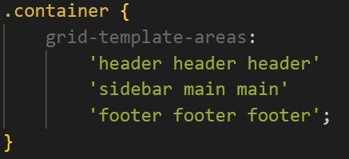
4. Grid
0
- Thuộc tính grid-template-areas: Định nghĩa các khu vực trong lưới, giúp quản lý vị trí của các item dễ dàng hơn.

Slide 30
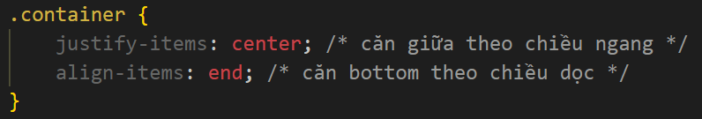
4. Grid
0
- Thuộc tính justify-items và align-items: Xác định cách căn chỉnh item trong ô của nó (ngang và dọc).

Slide 31
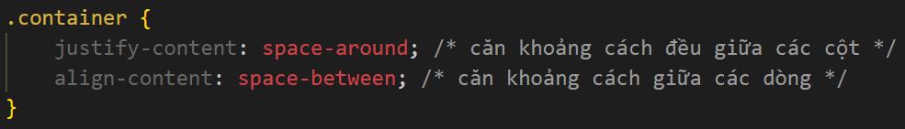
4. Grid
0
- Thuộc tính justify-content và align-content: Đối với các lưới có kích thước lớn hơn container, xác định cách căn chỉnh tất cả các ô trong lưới.

Slide 32
5. So sánh flex và grid
0
- CSS Grid và Flexbox (mô hình linh hoạt) là hai công nghệ layout trong CSS, nhưng chúng có mục tiêu sử dụng và tính năng khác nhau.
- So sánh giữa flex và grid:
Grid:
Hướng sử dụng:
Grid thích hợp cho việc xây dựng cả bố cục toàn bộ trang web hoặc các khu vực lớn.
Nó phù hợp cho các cấu trúc bố cục hai chiều, với cả hàng và cột.
Quản lý chiều ngang và dọc:
Hỗ trợ quản lý cả chiều ngang và chiều dọc một cách hiệu quả.
Có thể xác định cụ thể vị trí của mỗi item trong lưới.
Số chiều:
Grid hỗ trợ cả 2 chiều, có nghĩa là bạn có thể kiểm soát cả hàng và cột.
Quản lý không gian:
Cung cấp các thuộc tính như justify-content và align-content để quản lý không gian trong container.
Flex:
Hướng sử dụng:
Flexbox thích hợp cho việc sắp xếp các phần tử con bên trong một container linh hoạt.
Phù hợp cho việc xây dựng các thành phần giao diện nhỏ hoặc một số khu vực nhỏ trên trang.
Quản lý chiều ngang và dọc:
Tập trung chủ yếu vào quản lý các phần tử con theo một chiều (hoặc hàng hoặc cột) một cách linh hoạt.
Số chiều:
Flexbox chỉ hỗ trợ một chiều, nghĩa là bạn chỉ có thể kiểm soát hoặc chiều ngang hoặc chiều dọc. => Sai
Quản lý không gian:
Cung cấp các thuộc tính như justify-content và align-items để quản lý không gian trong chiều mà nó đang hoạt động.

Slide 33
Note
0
- Các thuộc tính trong bài chỉ là một số thuộc tính cơ bản, và có nhiều thuộc tính khác để giúp lập trình viên tùy chỉnh và kiểm soát các phần tử dựa trên yêu cầu cụ thể.
- Nên học sử dụng thành thạo flex hoặc grid để giúp cho việc dựng layout.
- Chơi game con ếch ( luyện tập flex): https://flexboxfroggy.com/
=> Kết hợp sử dụng của Grid và Flexbox giúp tối ưu hóa quy trình phát triển và cung cấp khả năng linh hoạt và kiểm soát cao trong thiết kế trang web.

